Slide 1






积云教育
www.usian.cn

Slide 2
H5·第6单元
主讲人：
www.usian.cn

Slide 3

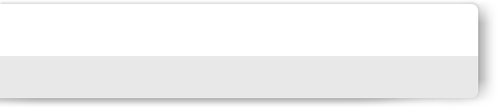

目录介绍
01
学习目标
02
内容
03
总结回顾
04
练习
www.usian.cn

Slide 4
学习目标
1.1知识目标
1、日期对象
2、获取DOM对象
3、事件
4、定时器
www.usian.cn

Slide 5
1.日期对象（Date）
Date 对象用于处理日期和时间。
创建 Date 对象的语法：var myDate = new Date()；
//Date 对象会自动把当前日期和时间保存为其初始值。
定义一个带有具体日期的变量
var mydate2=new Date("July 21,1986 20:20:20");
var mydate3=new Date(64873274982);
var mydate4=new Date (“2000/3/3 13:31:34");
www.usian.cn

Slide 6
1.日期对象（Date）
Date对象的方法
getDate() 从 Date 对象返回一个月中的某一天 (1 ~ 31)
getDay() 从 Date 对象返回一周中的某一天 (0 ~ 6)。 0？
getMonth() 从 Date 对象返回月份 (0 ~ 11)。
getFullYear() 从 Date 对象以四位数字返回年份。 getHours();获取小时(0~23)
getMinutes(); 获取分钟(0~59)
getSeconds(); 获取秒数(0~59)
getMilliseconds();获取当前的毫秒数
getTime();获取从1970年1月1日到具体日期的毫秒数
www.usian.cn

Slide 7
1.日期对象（Date）
toString() 把 Date 对象转换为字符串
toLocaleString() 把 Date 对象转换为本地字符串。
www.usian.cn

Slide 8
1.日期对象（Date）
练习：
1、如果2038年12月25日是世界末日，那么计算一下，你还能活多少天，写出代码？
2、运用所学date方法写一个时间显示效果
—年—月—日--小时--分钟--秒--星期
3、编写函数，通过传入参数字符串年月日，返回当前日期是当年第几天
例如：传入 2011 , 2, 2 返回 32
4、编写函数，传入一个时间参数，返回给定时间参数下一秒的字符串，
例如：23:59:59 -》00:00:00
12:45:34 -》12:45:35
www.usian.cn

Slide 9
2.获取DOM对象
document.getElementById('');
document.getElementsByTagName(‘’); //返回值是数组
document.getElementsByName(‘’); //返回值是数组
document.getElementsByClassName(‘’);（新）//返回值是数组
document.querySelector( )(新)
document.querySelectorAll( )（新） //返回值是数组
注意：带有“新”标识符的只在IE8（含）+可以使用
www.usian.cn

Slide 10
3.事件
JavaScript 使我们有能力创建动态页面。事件是可以被 JavaScript 侦测到的行为。
网页中的每个元素都可以产生某些可以触发 JavaScript 函数的事件。比方说，我们可以在用户点击某按钮时产生一个 onclick 事件来触发某个函数。
事件举例：
鼠标点击
页面或图像载入
鼠标悬浮于页面的某个热点之上
在表单中选取输入框
确认表单
键盘按键
注意：事件代码是通过函数的形式挂接到对象上的，事件被触发后就会执行挂接在
对象上的事件函数
www.usian.cn

Slide 11
3.事件
回调函数与事件循环机制？
回调函数：当满足某些条件时才执行的函数，例如事件处理函数就是回调函数， （当点击按钮时才触发，当图片加载完成后才触发，网络请求的处理函数也是回调函数）
事件循环：js引擎内置事件循环机制，会不断监听挂接到元素上面的事件是否被触发，一旦挂接在相应元素的事件被触发，就会执行挂接此元素上面的事件处理函数
www.usian.cn

Slide 12
3.事件
事件挂接方式
1、html标签内挂接
<button onclick = “func1()”></button>
2、on方式挂接
onclick\onmouseover\onmouseout
3、addEventListener/attachEvent
IE 8 以及更低版本的 IE 中，需要用 attachEvent 方法
element.attachEvent('onclick', function() { /* do stuff here*/ });
对于 IE 9 和更高版本的 IE，以及其它浏览器，则要用 addEventListener 方法
element.addEventListener('click', function() { /* do stuff here*/ }, false);
www.usian.cn

Slide 13
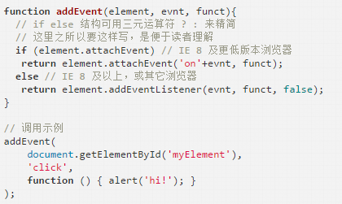
3.事件
事件挂接的兼容性写法
www.usian.cn

Slide 14
3.事件
事件挂接比较
onclick事件绑定的方式是作为元素属性保存起来的，这些属性可以被覆盖，所以如果为同一个事件绑定了多个处理程序，那么最后一个处理程序会覆盖之前的程序
var element = document.getElementById('testing');
element.onclick = function () { alert('1'); };
element.onclick = function () { alert('2'); };
www.usian.cn

Slide 15
4.定时器（setTimeout）
作用：过多少时间(单位为毫秒)后执行一次某函数
语法：setTimeout(函数,时间) //时间为毫秒数
方法一：
setTimeout(function(){
alert(1);
},1000); //在1000毫秒后执行一次函数function(){alert(1)};
方法二：
function move(){ console.log(“移动”)}
setTimeout(move,1000)
www.usian.cn

Slide 16
4.定时器(setInterval)
作用 : 每经过多少时间(单位为毫秒)后执行一次某函数
setInterval(function(){
alert(1);
},1000);
每1000毫秒执行一次function(){alert(1)};
练习：在桌面显示动态时间
5秒后隐藏一个div
www.usian.cn

Slide 17
4.定时器(clearInterval)
清除定时器
var timer = setInterval(function(){
alert(1);
},1000);
clearInterval( timer );
练习：点击按钮，停止桌面的动态时间
www.usian.cn

Slide 18
5. requestAnimationFrame
原理
requestAnimationFrame是一个性能优化版、专为动画量身打造的setInterval，不同的是requestAnimationFrame不是自己指定回调函数运行的时间，而是跟着浏览器内建的刷新频率来执行回调，能达到浏览器所能实现动画的最佳效果
相当一部分的浏览器的显示频率是16.7ms，显示器16.7ms刷新间隔之前发生了其他绘制请求，导致有的绘制帧丢失，继而导致动画断续显示（堵车的感觉），setTimeout的定时器值推荐最小使用16.7ms的原因（16.7 = 1000 / 60, 即每秒60帧）
www.usian.cn

Slide 19
5. requestAnimationFrame
原理
参考网址：http://www.zhangxinxu.com/wordpress/2013/09/css3-animation-requestanimationframe-tween-%E5%8A%A8%E7%94%BB%E7%AE%97%E6%B3%95/
www.usian.cn

Slide 20
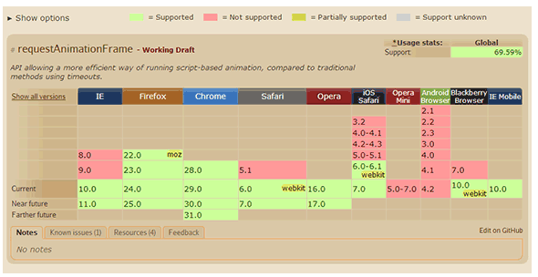
5. requestAnimationFrame
requestAnimationFrame浏览器兼容性
www.usian.cn

Slide 21
5. requestAnimationFrame
引入 requestAnimationFrame.js (可兼容各个版本浏览器)
requestAnimationFrame实现动画的一般写法
animation()
function animation(){
requestAnimationFrame(animation);
objOne.Update(); //更新对象一
objTwo.Update(); //跟新对象二
}
www.usian.cn

Slide 22
THANKS
www.usian.cn
本课程版权归积云教育独家所有
未经书面同意私自录制、转载等行为均属违法行为
积云教育将保留所有追责权利

